Slide 2
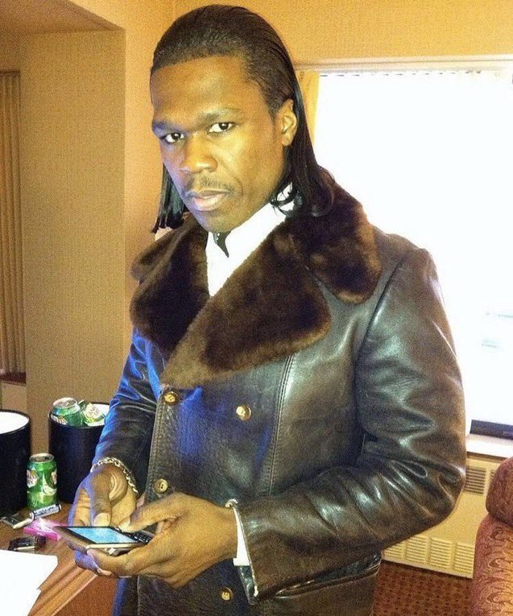

Slide 5


Slide 7
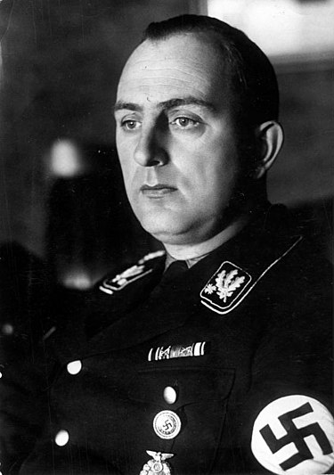
Kurt Daluege est un policer allemand, membre du parti nazi, SS-Oberst-Gruppenführer et chef de l’Ordnungspolizei, né le 15 septembre 1897 à Kreuzburg (province de Silésie) et mort exécuté le 24 octobre 1946 à Prague (Tchécoslovaquie).
Également suppléant du Reichsführer-SS Heinrich Himmler pour la police, il a aussi été vice-gouverneur de Bohême-Moravie, de 1942 (après l'assassinat de Reinhard Heydrich) à 1943. Pour des raisons de santé, il a ensuite été déchargé de ses diverses fonctions. Après la guerre, il a été incarcéré, extradé en Tchécolosvaquie où il a été jugé et condamné pour crimes de guerre, puis pendu.

Slide 8
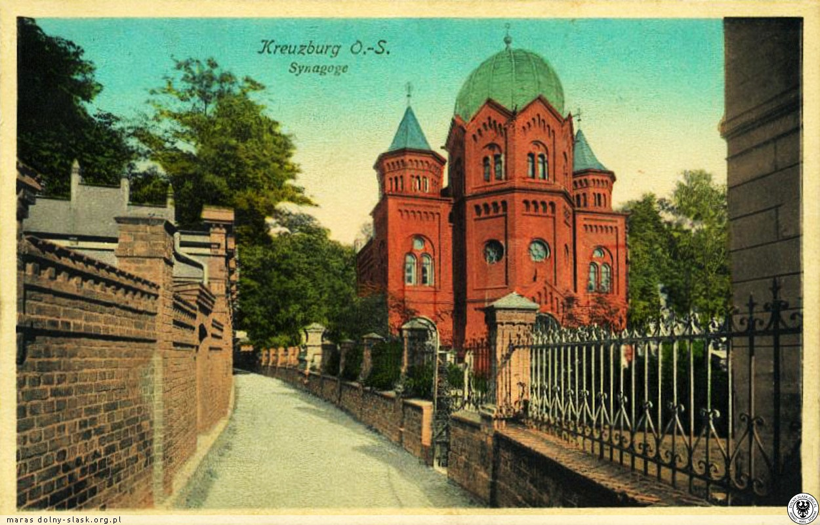
Jeunesse et Première Guerre mondiale
Kurt Daluege, fils d’un fonctionnaire prussien, est né à Kreuzburg, une petite ville de Haute-Silésie, le 15 septembre 1897.
Pendant la Première Guerre mondiale, en 1916, il rejoint l’armée allemande et sert dans le 7e régiment de la Garde, sur le front de l’Ouest. Il y est sérieusement blessé à plusieurs reprises (ensuite reconnu handicapé à 25 %). Il est alors décoré pour sa bravoure.

Slide 9
Années 1920
De 1918 à 1921, il participe aux combats entre milices allemande et polonaise, en tant que membre du "Freikorps Selbstschutz Oberschlesien" (SSOS, « Autodéfense de Haute-Silésie », sa région d'origine), corps franc organisé par des anciens combattants.
Il associe son activisme militant avec des études d'ingénieur civil et un travail d'ouvrier en usine à Berlin. Durant cette période, il milite dans de nombreux groupuscules nationalistes, völkisch et antisémites et rejoint le Freikorps Roßbach en 1922. Il obtient son diplôme d'ingénieur civil en 1924.

Slide 10
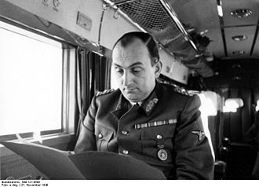
Dès 1922, il s'affilie au NSDAP encore inconnu et qui n'est à ce moment qu'un groupuscule nationaliste parmi d'autres ; Daluege soutient le pustch d'Adolf Hitler du 9 novembre 1923, en tant qu'agent de liaison à Berlin, ce que Hitler n'oubliera jamais.
Après l'échec de cette tentative de prise du pouvoir, le parti nazi et la SA sont interdits. Cela n'empêche pas Daluege de rester un militant actif, qui déploie ses efforts pour maintenir la cohésion de la base du parti et de la SA pendant leur interdiction.
Kurt Daluege en 1940

Slide 11
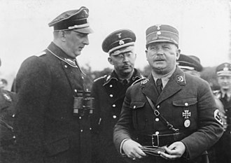
En mars 1926, NSDAP et SA peuvent à nouveau agir dans un cadre légal et Daluege y renouvelle son adhésion, s'inscrivant au parti nazi sous le matricule 31.981 et fondant la SA pour Berlin et le Brandebourg.
Le 16 octobre 1926, Daluege épouse Käthe Schwarz, née le 23 novembre 1901, avec laquelle il aura quatre enfants (trois fils et une fille).
Daluege occupe de nombreux postes de responsabilité au sein de la Sturmabteilung (la SA) : Gruppenführer à Berlin et du Brandebourg puis Gausturmführer pour le Gau de Berlin-Brandebourg de 1926 à 1930, et enfin gauleiter suppléant du NSDAP pour la même région.
Kurt Daluege, Heinrich Himmler et Ernst Röhm en 1933.

Slide 12

Maladie, arrestation et exécution
En mai 1943, Daluege subit une grave attaque cardiaque, dont il ne se remet que très partiellement. En août, il est déchargé de ses responsabilités, et il passe le reste de la guerre dans une propriété qui lui a été offerte par Adolf Hitler.
En mai 1945, Daluege est arrêté par les troupes anglaises à Lübeck ; il est alors emprisonné à Nuremberg jusqu’à son extradition en Tchécoslovaquie, en septembre 1946.
Condamné à mort pour crimes de guerre par un tribunal tchécoslovaque, il est exécuté par pendaison à Prague le 24 octobre 1946.

